Slide 1
ОСОБЕННОСТИ ПРИМЕНЕНИЯ КОМПЕТЕНТНОСТНО-ДЕЯТЕЛЬНОСТНОГО ПОДХОДА В ОБУЧЕНИИ ПО СПЕЦИАЛЬНОСТИ ПРАВО И ОРГАНИЗАЦИЯ СОЦИАЛЬНОГО ОБЕСПЕЧЕНИЯ
Сарпова Ольга Александровна,
преподаватель права ЧПОУ ТОСПО «ТюмКЭУП»

Slide 2
Основная цель профессионального образования
Подготовка квалифицированного специалиста
конкурентоспособного на рынке труда
готового к постоянному профессиональному росту, социальной и профессиональной мобильности
свободно владеющего своей профессией
ориентирующегося в смежных областях деятельности

Slide 3
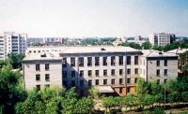
Цель работы – выявить особенности реализации компетентностно-деятельностного подхода

Slide 4
Задачи
изучить предпосылки внедрения указанного подхода
выявить актуальные приемы и методы
проанализировать результаты обучения на примере отдельной специальности

Slide 5
Необходимость внедрения компетентностно-деятельностного подхода
Усложнение нормативно-правовой базы, ее постоянное изменение
Доступность нормативной базы

Slide 6
Взаимодействие с кадровыми партнерами начинается…
Рабочие программы
Программа подготовки специалистов среднего звена
Контрольно-оценочные средства
Контрольно-измеритель-ные материалы

Slide 7
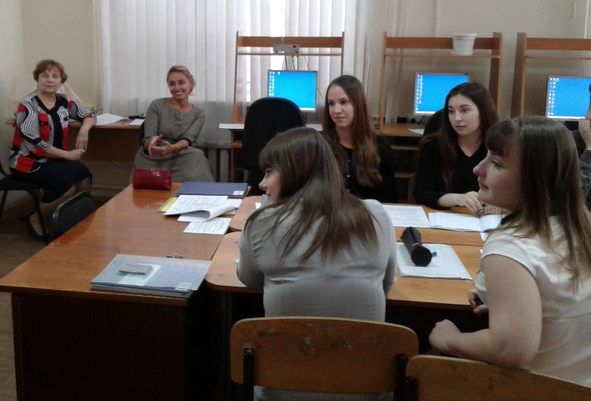
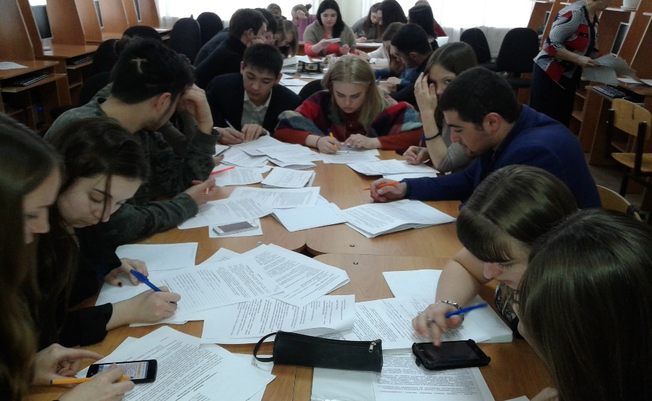
Компетентностно-деятельностный подход реализуется…
Метод проектов
Мозговой штурм
Case-study
Деловые и ролевые игры

Slide 8
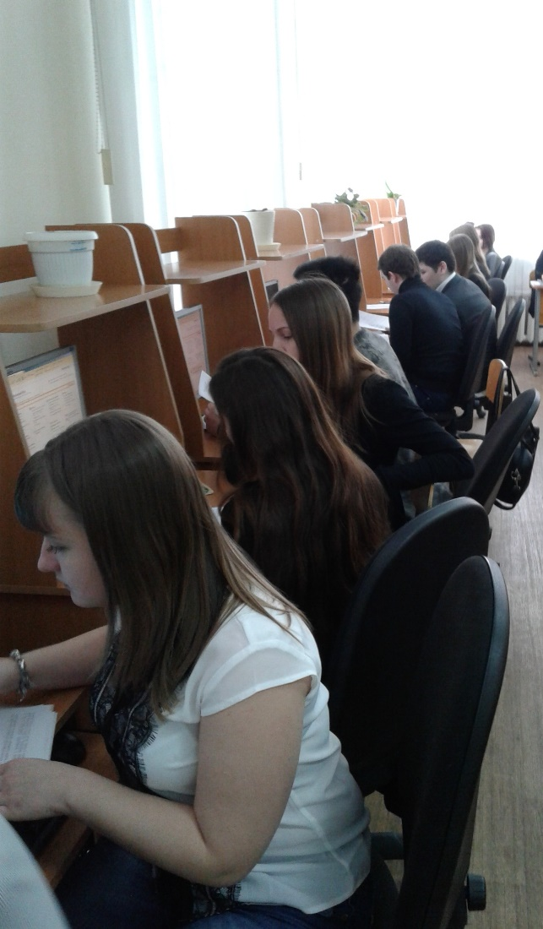
Развитие навыков осуществлять поиск, анализ и использование нормативно-правовых актов

Slide 9
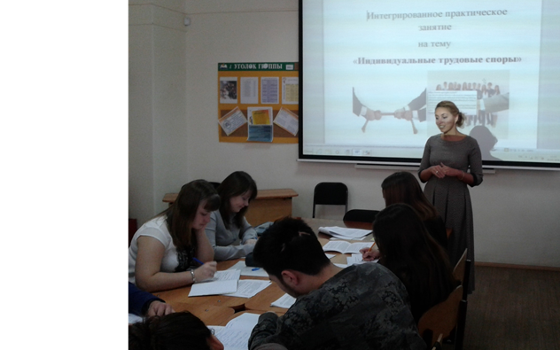
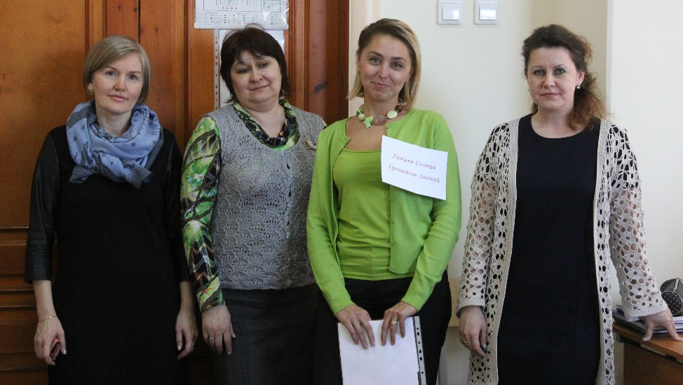
Положительный результат дают бинарные, интегрированные занятия, системно проводимые в течение учебного года
Трудовое право,
Документационное обеспечение управления,
Психология социально-правовой деятельности
Документационное обеспечение управления,
Гражданское право,
Основы экологического права,
Конституционное право,
Право социального обеспечения

Slide 10
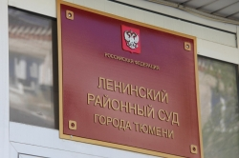
Кадровые партнеры в различных областях деятельности

Slide 11
Расширение географии партнерства
Отдел социальной защиты Управления городского хозяйства г. Талицы,
ГАУ ТО Центр занятости населения Голышмановского района Тюменской области,
МАУ Ялуторовский комплексный центр социального обслуживания населения,
Филиал ГУ ПФР п. Каскара Тюменской области,
Управление социальной защиты по г. Нягань и Октябрьскому району,
Отдел ПФР в Армизонском районе Тюменской области,
ГКУ Службы занятости населения Свердловской области Ирбитский центр занятости,
Управление по труду и социальной защите населения администрации г. Новый Уренгой,
МФЦ п. Березово, ХМАО,
МАУ Центр социального обслуживания населения, г. Тобольск

Slide 12
Мониторинг трудоустройства выпускников колледжа 2015 года
Наименование специальности | Выпуск всего | Трудоустроились |  | Трудоустроились по специальности
 |  | чел. | % | чел. | %
Право и организация социального обеспечения | 101 | 69 | 68 | 53 | 52

Slide 13
Структура занятости населения по отраслям

Slide 14
Спасибо за внимание!

